Slide 1
Programación estructurada
Bienvenid@
Francisco Vázquez
https://github.com/franvazgom

Slide 2
Presentación
Francisco Vázquez
Profesor de cátedra
Matemáticas / Ciencias de la Computación / Ingeniería
Investigador en Banxico
Celular: 55 4342 5715
Email:
fvazquez@anahuac.mx
franvazgom@gmail.com

Slide 3

Agenda
Generales
Instalación software
¿Por qué Python & Django?
Objetivos
Roadmap
Temario
Referencias

Slide 4
Generales
Las sesiones son grabadas y se conservan hasta una semana después de que termine cada módulo
24 horas = 12 sesiones = 4 semanas
08/05/2023 - 01/06/2023
80% de asistencia ➔ 10 sesiones
Tareas 20%
Proyecto 80%

Slide 5
Instalación
Interprete
https://www.python.org/downloads/
IDE & Editores de texto
Block de notas
Visual Studio Code
https://code.visualstudio.com/
NotePad ++
Sublime Text
PyCharm
Thonny
https://replit.com/languages/python3

Slide 6
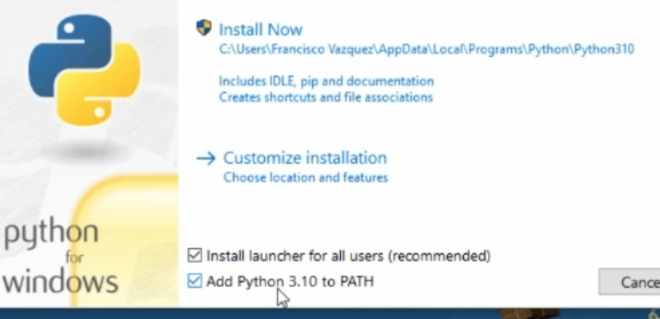
No olvidar agregar al PATH

Slide 7


¿Por qué “Python”? ➔ Popular
Potente, versatil y ampliamente utilizado
Aplicaciones escalables
Curva de aprendizaje corta
Open source
Multi-plataforma
Comunidad active y solidaria
https://www.tiobe.com/tiobe-index/
ChatGPT
StackOverflow

Slide 8

¿Por qué Django?
¿Dónde debe enfocar su esfuerzo y tiempo?
Framework para el desarrollo Web en Python
Versátil / Fácil de usar
Aplicaciones complejas
Aplicaciones web eficientes y seguras
Django–rest Framework

Slide 9

Objetivo y competencias
Adquirir las habilidades requeridas para llegar a ser un full stack developer al terminar con el diplomado.
Competencias a desarrollar
Resolución de problemas
Pensamiento analítico y computacional
Creatividad e innovación

Slide 10
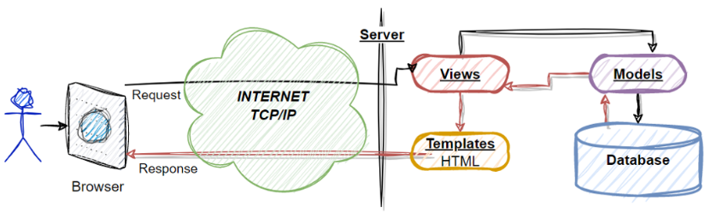
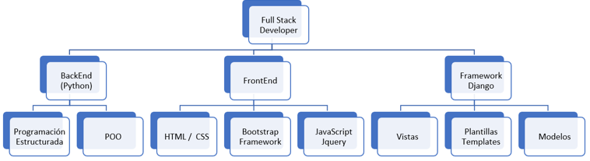
Roadmap

Slide 11
Metodología
Diseño
Diagramas de flujo
Test Driven Development
Desarrollo
Solución
Pruebas
Verificar requerimientos
Pruebas unitarias y de integración
100 % práctica

Slide 12
Objetivos del módulo I
Programar de manera estructurada
Entender la sintaxis
Alcanzar un pensamiento computacional
Incrementar el nivel de abstracción
Contar con las bases necesarias para seguir avanzando…

Slide 13

Proyecto..
Crear un proyecto que cumpla:
Leer una base de datos de un archivo CSV
Obtener estadísticos básicos (promedio, máximo, mínimo, %, etc.)
Mostrar tablas “resumen” de los estadísticos
Graficar series de tiempo, barras y pastel.

Slide 14
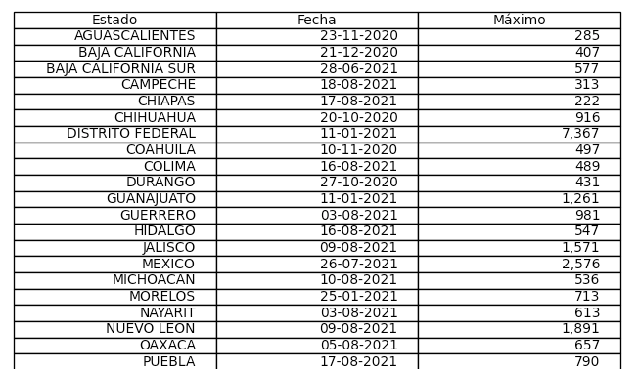
Podrás presentar resultados …
Reportes (Tabla)
Listas y matrices
pyPlot
Ciclos anidados
Pruebas de escritorio

Slide 15
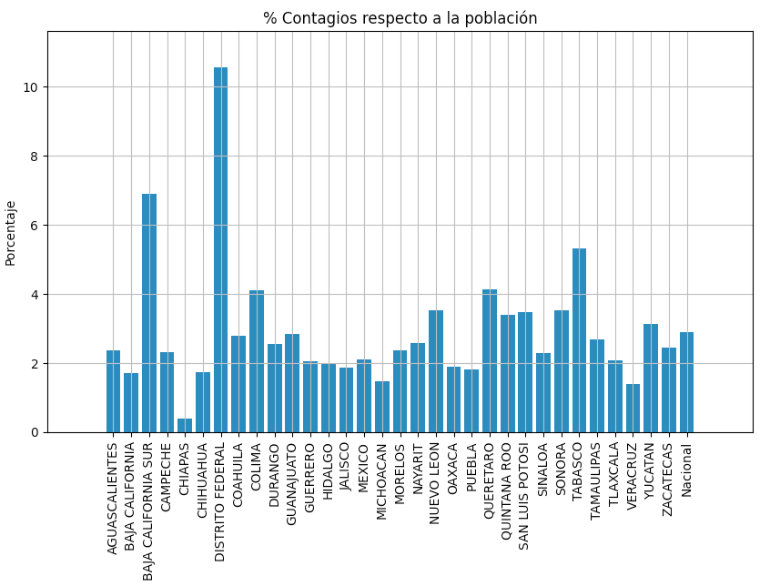
Un poco de estadística
Gráficas de barra
Listas y matrices
pyPlot

Slide 16
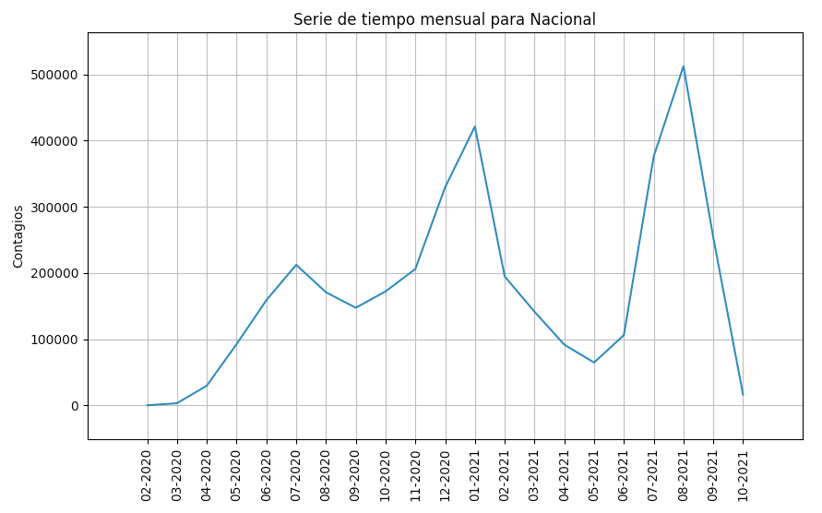
Series de tiempo
Series de tiempo
Listas y matrices
pyPlot

Slide 17
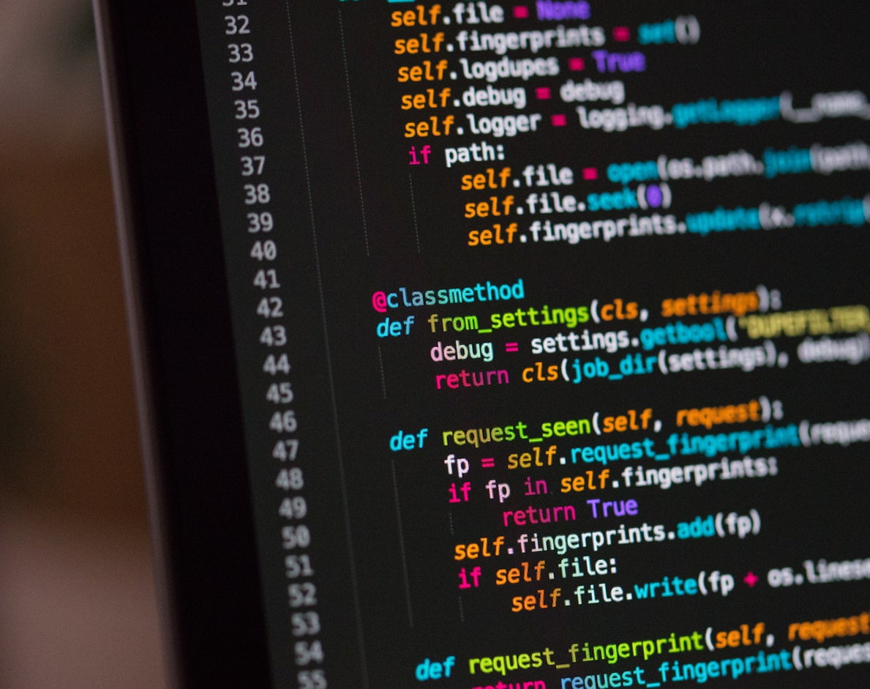
Temario
Instalación & Consola
Operadores aritméticos & Variables
Sentencias de control
PEP-8
Funciones & Ciclos
Tuplas, Listas, Matrices & Diccionarios
Archivos
Excepciones
Estadística básica, Gráficas
¿Por qué Python?

Slide 18

Referencias
https://automatetheboringstuff.com/
Chat GPT
Stackoverflow
Google

Slide 19

Bienvenid@
¡Gracias!

